Slide 1
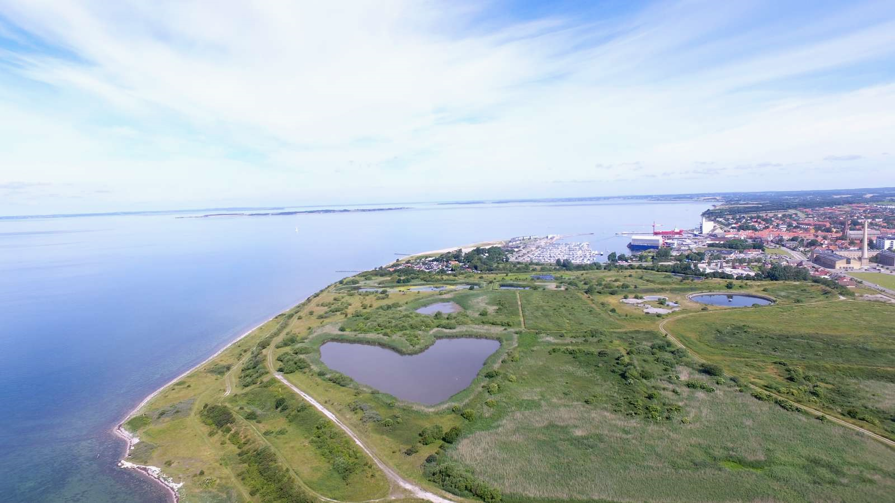

SkadesØkonomi Værktøj til værdi- og risikokortlægning
v/ Per Skougaard Kaspersen, LNH water
DNNK webinar – Digitale værktøjer - 22. aug. 2022
© Assens Kommune

Slide 2
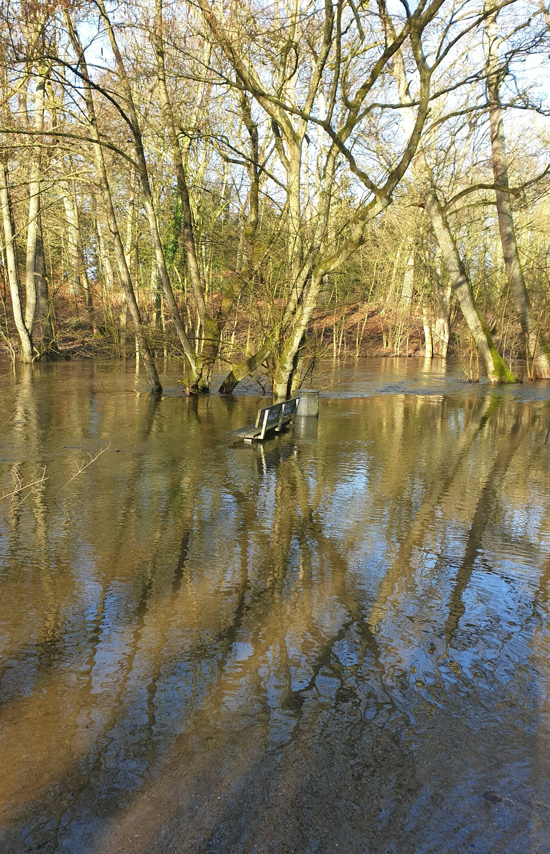
FORMÅL
Formålet med SkadesØkonomi er at udvikle et værktøj som Kommuner og Forsyningsselskaber selv kan arbejde med til at understøtte beslutninger om klimatilpasning.
SkadesØkonomi
- Understøtter skades- og risikoberegninger samt udpegning af sårbare enheder for en bred vifte af sektorer.
- Kan anvendes til Cost-Benefit Analyser af klimatilpasningstiltag.
- Er udviklet i samarbejde med Kommunerne og KL.
- Er Open Source software som anvender offentlige tilgængelige data.
© Odense Kommune

Slide 3

BAGGRUND
En videreudvikling af DTUs SkadesØkonomi-model til ArcGIS for oversvømmelser med havvand.
Udviklingen baserer sig på kommunernes behov:
QGIS applikation
Havvand, nedbør og vandløb
En videnskabelig og ensartet tilgang til skadesberegninger og risikokortlægning på tværs af kommuner.
Samarbejde mellem GeoFyn, de Fynske Kommuner, Vejle, Aabenraa og Slagelse Kommune, LNH Water, Aestas-GIS, DTU og KL.
Kilde: www.emergn.com

Slide 4
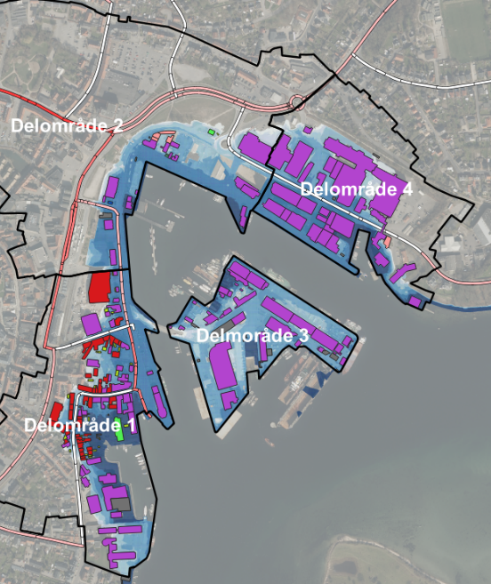
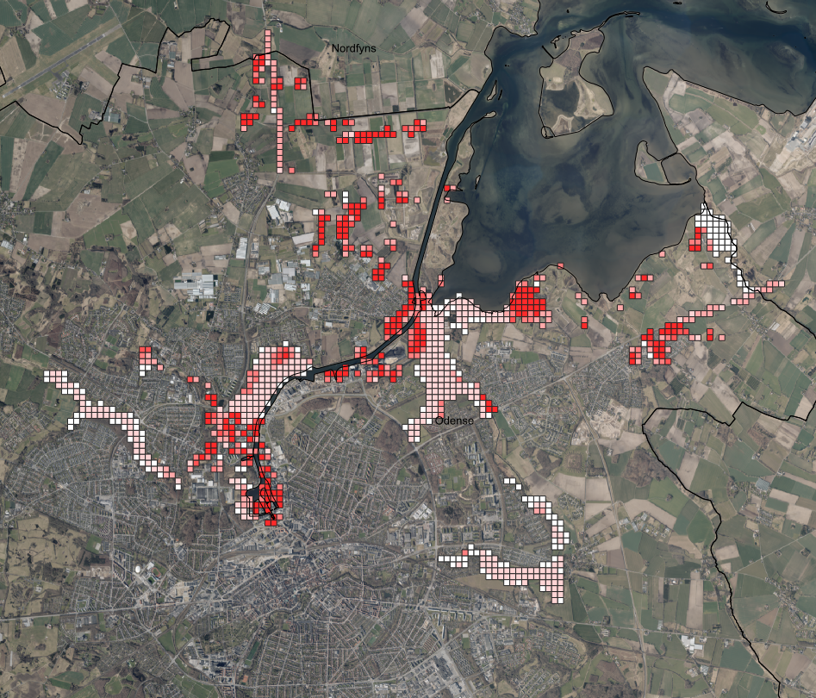
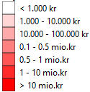
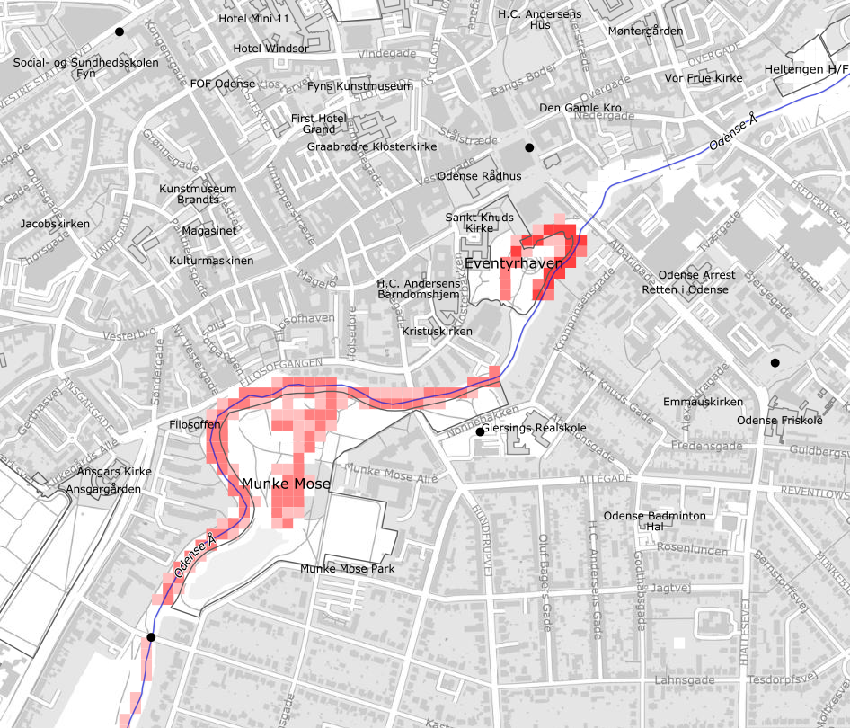
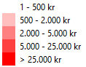
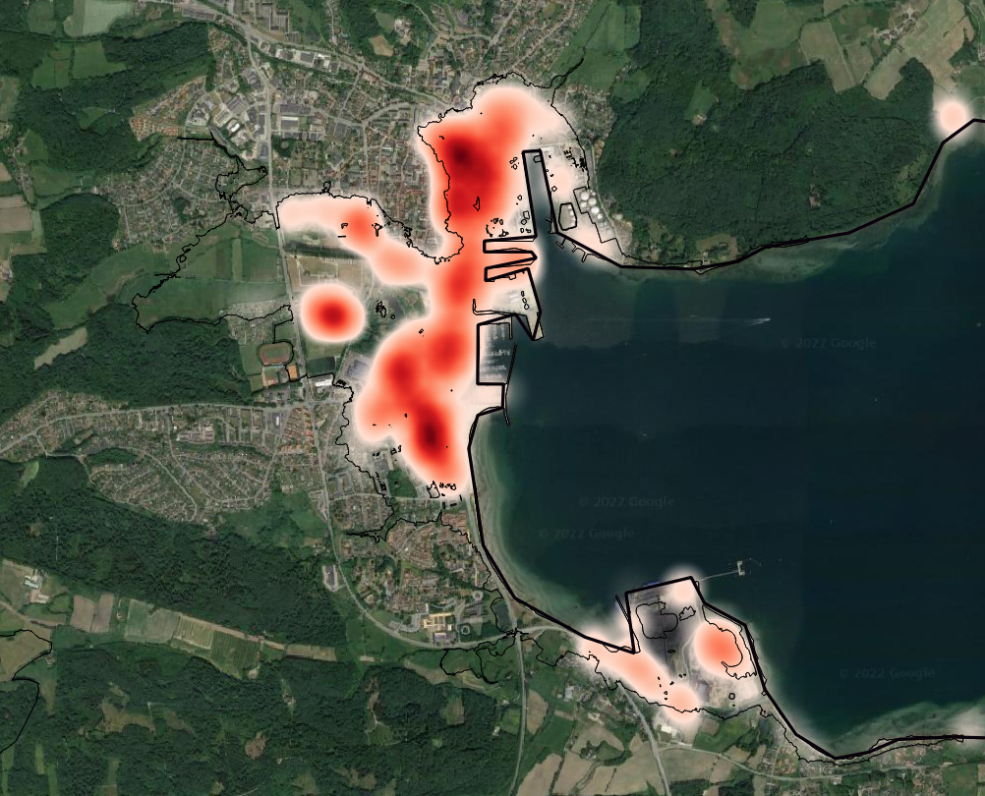
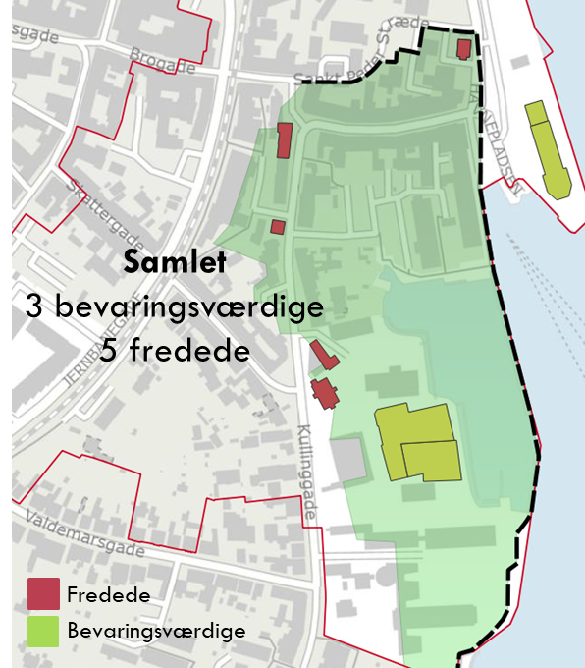
Oversvømmede bygninger
Skader opsummeret på 100 m celler.
HVAD BEREGNES?
Skadesberegninger: Økonomiske tab i forbindelse med udbedring af skader og samfundsøkonomiske værdier.
Risikoberegning: Udtrykkes som et forventet økonomisk tab pr. år i nettonutidsværdi over en 50/100 årig periode for de beregnede oversvømmelseshændelser. Risikoberegningen tager udgangspunkt i skadesberegningen. Brugeren kan selv vælge geografisk opløsning (cellestørrelse) for beregningen.
Særlige værdier (kvalitativ tilgang): Skade-hotspots kan fremhæves særskilt, fx kritisk infrastruktur og kulturelle/historiske værdier, som er oversvømmelsestruet og som ønskes særligt beskyttet.
Skader - Rekreative områder, opsummeret på 100 m celler
Risiko - hotspot
Bevaringværdige og fredede bygninger

Slide 5
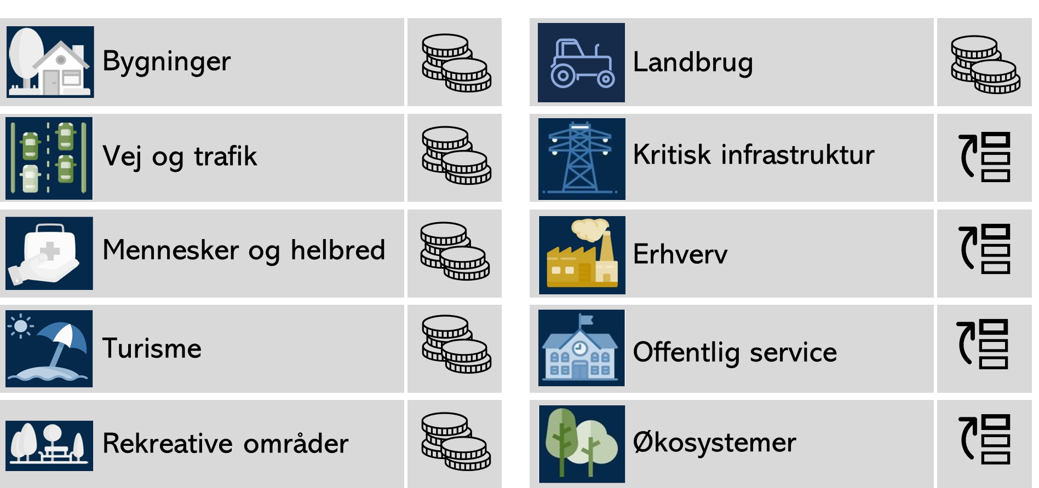


10 SEKTORER
Der beregnes økonomisk tab
Der kan tilknyttes prioriteter

Slide 6
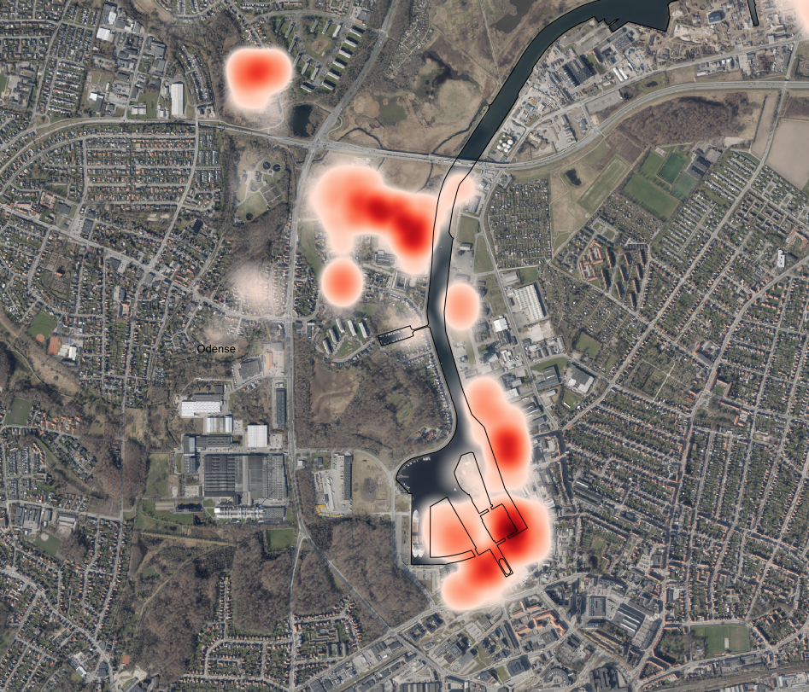
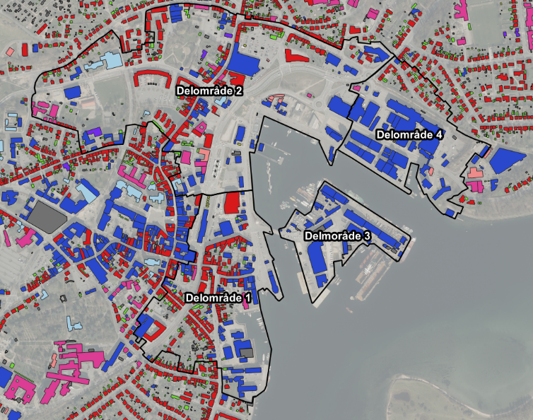
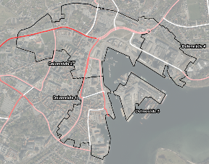
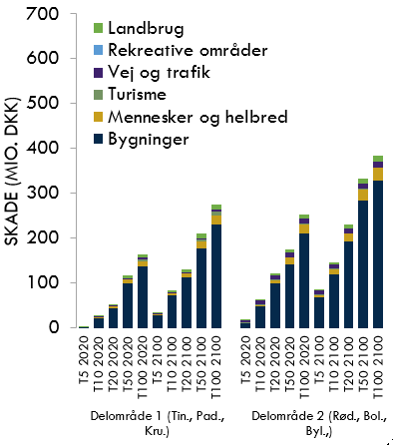
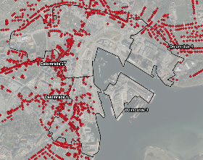
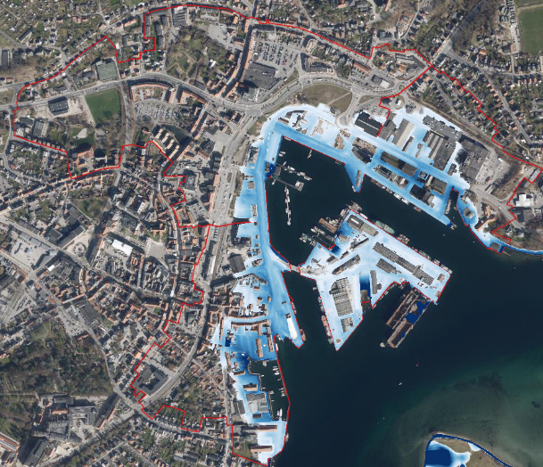
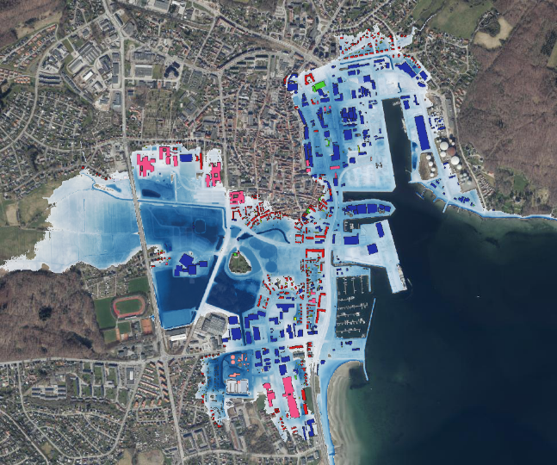

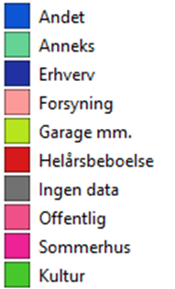
SÅDAN VIRKER DET
Input data
SKADESØKONOMI (I QGIS)
Resultater
Sektordata
Samlet risiko = 17 mio.kr/år
Bygninger
Vej og trafik
Skadesfunktioner
Beregning af skader (kr.).
Risikoberegning
Beregning af risiko på celler eller brugerdefineret områder (kr.).
Udpegning af hotspots.
Visualisering af resultater
Personer
Turisme
Rekreative områder
Landbrug
Kritisk Infrastruktur
Erhverv
Offentlig service
Økosystemer
Oversvømmelseskort
Samlet skade:
150 mio.kr.

Slide 7
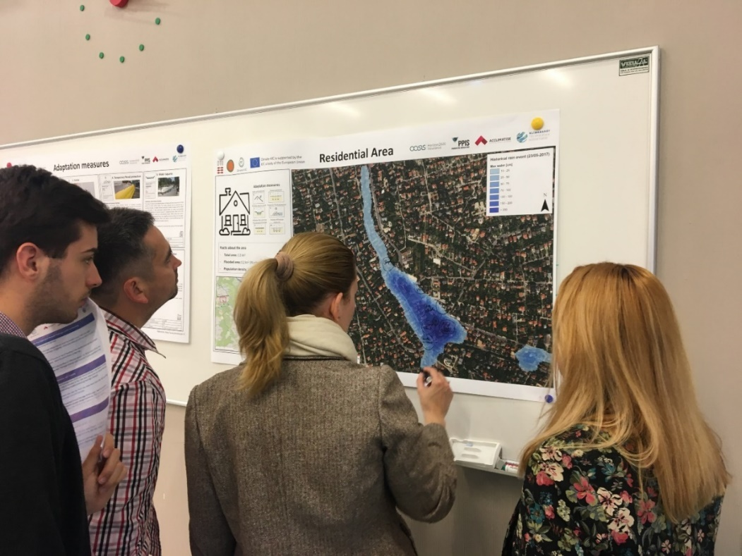
HVILKE SPØRGSMÅL GIVER VÆRKTØJET SVAR PÅ?
Hvilke områder og sektorer er særligt udsatte overfor oversvømmelser i dag og i fremtiden?
Hvad er det forventede samfundsøkonomiske tab som følge af oversvømmelser?
Hvilke samfundskritiske funktioner ligger i oversvømmelsestruet områder?
Hvor og hvor meget bør vi investere i klimatilpasning?

Slide 8





HVILKE TYPER AF OVERSVØMMELSER HÅNDTERES
NEDBØR
STORMFLOD
VANDLØB

Slide 9
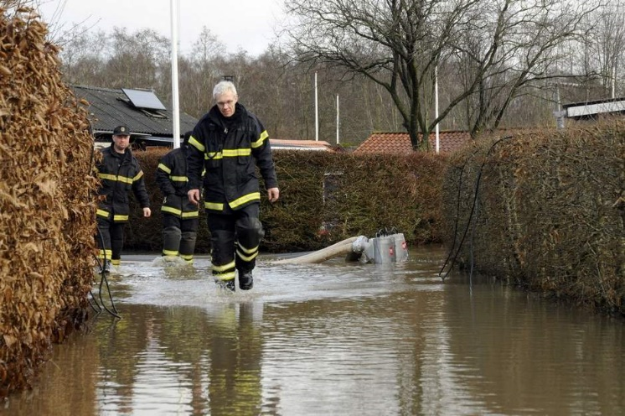

HVAD ER SKADESØKONOMI SÆRLIGT EGNET TIL IFT. ET KOMMUNALT BEHOV?
Holistisk tilgang til vurderingen af konsekvenserne af oversvømmelser i relation til beslutningstagning om klimatilpasning.
Udpegning af de områder som det giver mening at beskytte på kort og lang sigt.
Beregning af hvad vi som samfunds bør være villige til at investere i klimatilpasning.
Kompetence- og vidensopbygning hos Kommuner/Forsyningsselskaber.
Udvikles med udgangspunkt i Kommunernes/Forsyningsselskaberne behov og ønsker.
Open source software som anvender offentligt tilgængelige data.

Slide 10

HVAD MED FREMTIDEN?
VIDEREUDVIKLING AF SKADESØKONOMI
Inkludering af flere typer af ekstreme hændelser.
Terrænnært grundvand, Erosion, Hedebølger.
Samfundsudvikling/byudvikling medtages i beregninger.
Udvikling af bedre skadesfunktioner.
Input data integreres i SkadesØkonomi.
Skades- og risikoberegninger for flere sektorer.
Produktionstab for virksomheder.

Slide 11
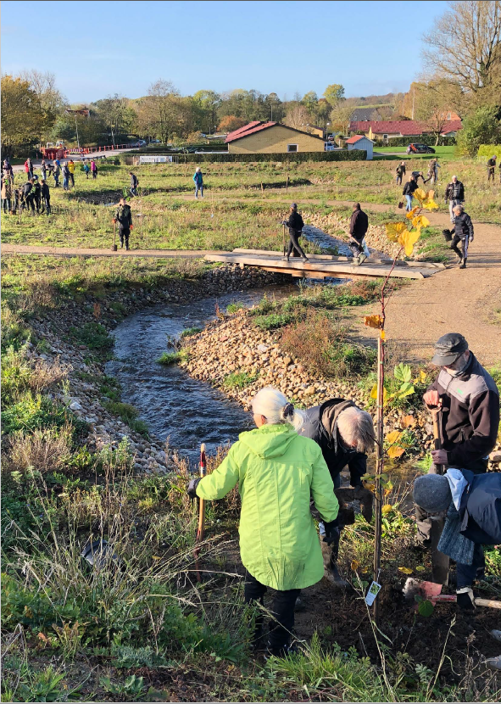
© Assens Kommune
HVORDAN KOMMER MAN I GANG?
Klimatilpasningsprojektet Kirkebjergsøerne, Tommerup
Installation: installationsvejledning mm. er tilgængelig via projektets GitHub-side.
Indlæsning af egne inputdata
Brug af værktøjet
https://github.com/skadesokonomi
Hvem
Samspil mellem geodata- og klimatilpasningsmedarbejdere.

Slide 12
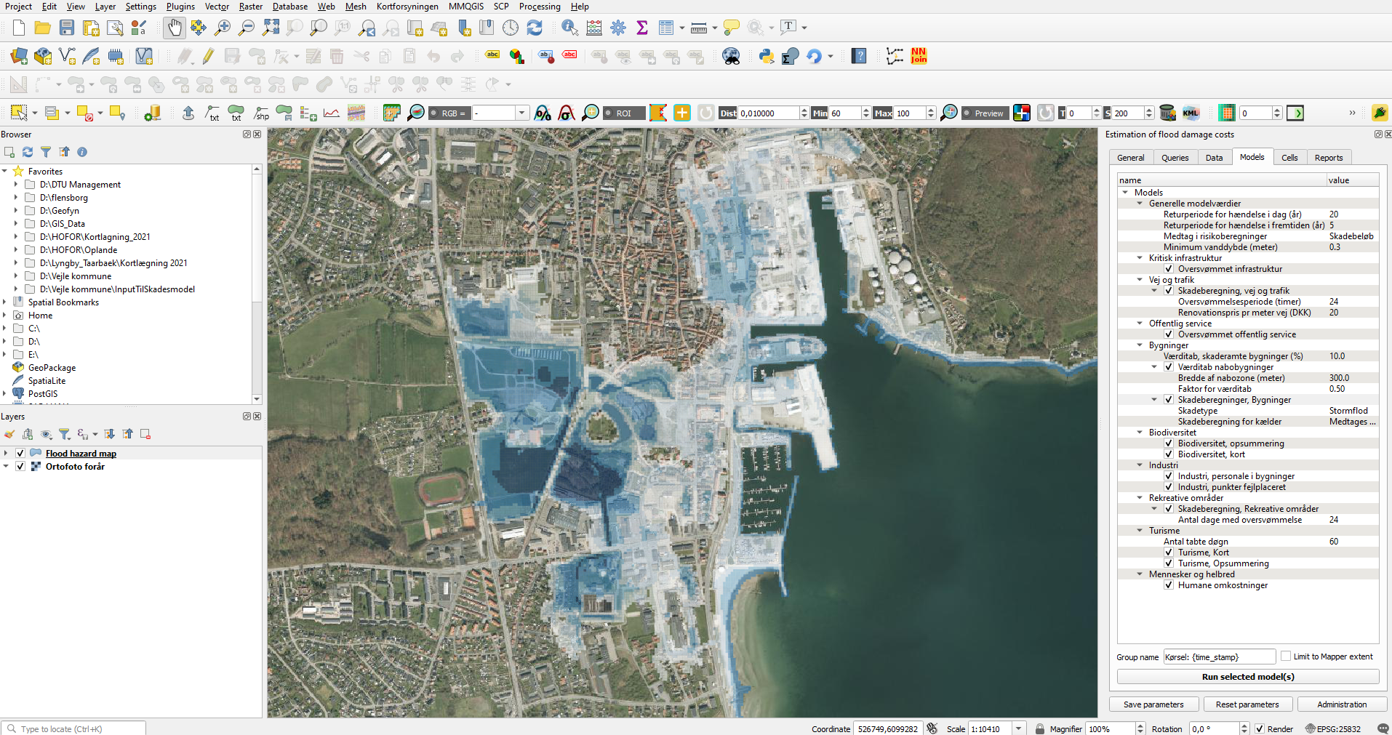
SKADESØKONOMI
TAK FOR JERES OPMÆRKSOMHED
© Assens Kommune

